Slide 1

taksonomi BLOOM
& penyusunan RPS
Lembaga Penjamin Mutu (LPM)
Orientasi Dosen Universitas Universal | 3 Januari 2020

Slide 2
Capaian
Peserta mampu menjelaskan:
pembelajaran untuk orang dewasa dikaitkan dengan taksonomi Bloom
penyusunan rencana pembelajaran semester (RPS) dalam rangka persiapan proses pembelajaran

Slide 3
Topik Bahasan
1. Pembelajaran Orang Dewasa
2. Teori Belajar dan Pembelajaran
3. Taksonomi Pembelajaran
4. Kurikulum dan Fungsinya
5. Analisis Pembelajaran
6. RPS dan Sistem Pembelajaran

Slide 4

1#
Pembelajaran Orang Dewasa

Slide 5
Andragogi Pembelajaran orang dewasa
Orientasi:
kebutuhan dirinya
pemecahan masalah
kesediaan untuk berubah
Suatu ilmu dan seni dalam membantu orang dewasa belajar yang menimbulkan keinginan untuk bertanya, belajar secara mandiri dan berkelanjutan sepanjang hayat (lifelong learning)

Slide 6
Tahapan Belajar Orang Dewasa
Kesadaran
Pemahaman/pengetahuan
Ketrampilan
Penerapan pengetahuan dan ketrampilan
Sikap

Slide 7
Faktor-Faktor yang Berpengaruh
Kemampuan mahasiswa
Motivasi
Perhatian
Persepsi
Ingatan/lupa/retensi
Kondisi belajar
Tujuan belajar
Umpan balik

Slide 8
Karakteristik Peserta Didik Orang Dewasa
Mempunyai pengalaman berbeda
Lebih menerima saran dari pada digurui
Lebih perhatian pada hal-hal menarik dan menjadi kebutuhan
Lebih suka diperlakukan dengan sungguhan, adil, dan rasional
Lebih suka dihargai dari pada dihukum
Lebih suka praktek
Lebih menyenangi hal-hal yang praktis
Apa yang dilakukan orang dewasa menunjukkan pemahamannya

Slide 9
Karakteristik Pendidik Orang Dewasa
Menjadi anggota dari kelompok yang dilatih
Mampu menciptakan iklim pembelajaran
Mempunyai tanggung jawab tinggi terhadap kerja
Terbuka dan menyadari kelemahan
Dapat melihat permasalahan dan mencarikan way out-nya
Peka dan sangat mengerti perasaan orang lain
Bertindak dalam PBM sebagai fasilitator

Slide 10
Prinsip Belajar Orang Dewasa
Orang dewasa akan belajar dengan baik apabila:
ambil bagian penuh dalam proses pembelajaran
yang dipelajari menarik dan berkaitan dengan kesehariannya
yang dipelajari bermanfaat dan praktis
apa yang dipahami dapat diungkapkan kepada orang lain
dalam proses lebih banyak memperhatikan pengalaman

Slide 11
Gaya Belajar
Karakteristik dan preferensi atau pilihan individu mengenai cara mengumpulkan informasi, menafsirkan, mengorganisasi, merespon dan memikirkan informasi tersebut
Dipengaruhi faktor emosional, sosiologis, dan lingkungan
Proses orang belajar berkaitan dengan
Bagaimana informasi diserap dengan mudah (modalitas)
Bagaimana informasi diolah dan diatur (dominasi otak)

Slide 12
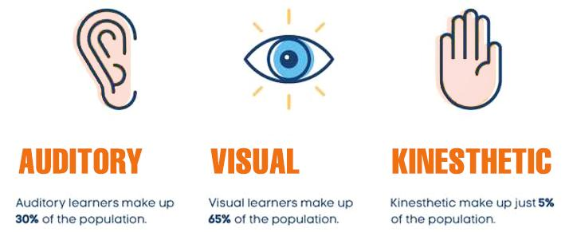
Modalitas Belajar
Sumber https://theeducationinsider.org/which-learning-style-are-you/
Catatan:
Sesungguhnya semua orang memiliki ketiga model belajar diatas hanya saja sering salah satu model dominan

Slide 13
AUDITORY learners
Mendapatkan informasi dengan mendengar
Tidak suka mencatat
Membaca dengan keras
Saat kerja suka bicara pada diri sendiri
Mengulangi kembali serta menirukan nada, irama, dan warna suara
Mudah terganggu oleh keributan

Slide 14
VISUAL learners
Melihat informasi melalui gambar, diagram, karton, demonstrasi
Senang belajar lewat gambar, peta, diagram, catatan,dan kartu
Memakai warna untuk menandai hal penting
Memakai multimedia
Mengilustrasikan ide ke dalam gambar

Slide 15
TACTILE / KINESTHETIC learners
Belajar melalui gerakan, sentuhan, dan melakukan sesuatu
Sulit duduk diam lama karena keinginan kuat untuk beraktifitas dan bereksplorasi
Dalam kuliah sering mencatat informasi yang diperoleh
Lebih mudah memberikan contoh daripada bicara

Slide 16
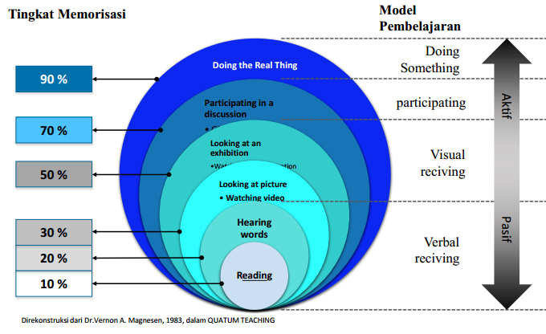

Slide 17
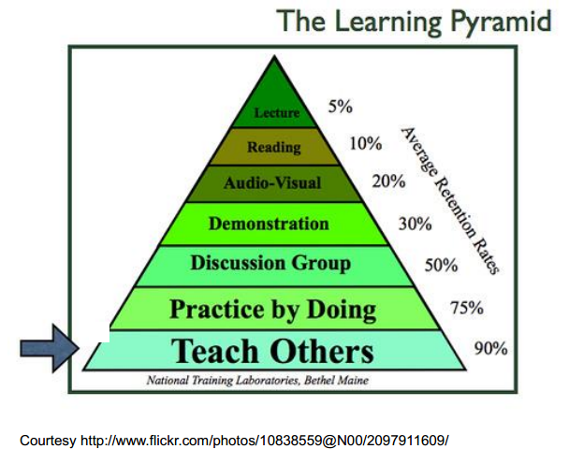

Slide 18
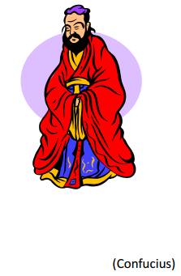
Words of Wisdom
I hear, I forget
I see, I remember
I do, I understand

Slide 19

K o m e n t a r ?
P e r t a n y a a n ?

Slide 20
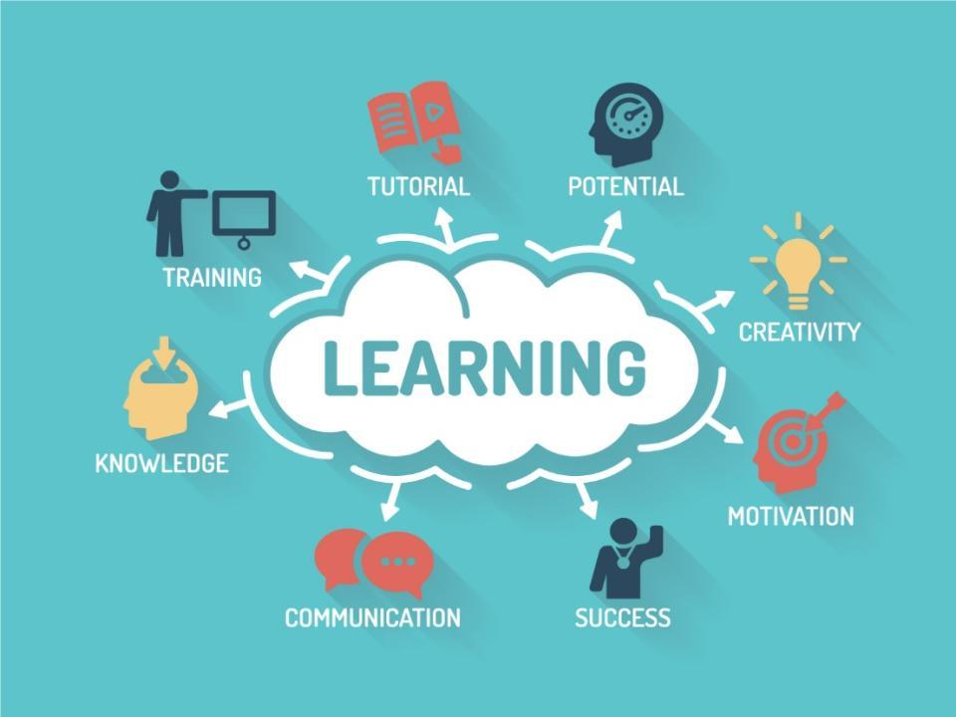
2#
Teori Belajar dan Pembelajaran

Slide 21
Belajar
Hakikat Belajar
Perubahan perilaku yang terukur dan dapat diamati
Bersifat permanen
Akibat pengalaman
Meliputi pengetahuan, ketrampilan, dan sikap
perubahan perilaku pada diri pribadi akibat pengalaman

Slide 22
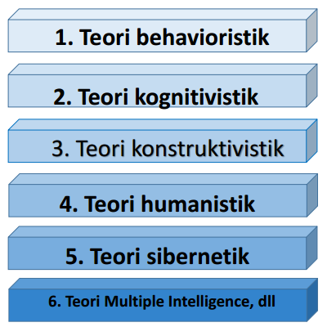
Teori Belajar
menggambarkan bagaimana sebenarnya proses belajar pada manusia itu terjadi

Slide 23
Teori Belajar Kognitivistik
perubahan dalam hal pengetahuan sekaligus juga akan mengubah perilaku
Teori kognitivistik→ teori konstruktivistik
Belajar adalah perubahan yang relatif permanen dalam pengetahuan (knowledge) dan perilaku seseorang yang disebabkan oleh pengalaman
Teori Konstruktivisme didefinisikan sebagai pembelajaran yang bersifat generatif, yaitu tindakan mencipta sesuatu makna dari apa yang dipelajari. ... Unsur terpenting dalam teori ini ialah seseorang membina pengetahuan dirinya secara aktif dengan cara membandingkan informasi baru dengan pemahamannya yang sudah ada

Slide 24
Konsep Teori Kognitif
Mahasiswa → pembelajar yang aktif
Belajar → proses menemukan dan memperoleh penyelesaian masalah
Dosen → pendamping, teman diskusi, fasilitator, memanipulasi situasi dan kondisi belajar sehingga siswa bisa belajar sendiri
Kegiatan belajar → to explore, to manipulate, to experiment, to question, and to search out answers for themselves - activity is essential
Fasilitas → laboratorium, bengkel, dan teknologi yang mendorong interaktivitas seperti multimedia dan virtual reality

Slide 25
Penggunaan Teori Kognitivistik bagi dosen
Menentukan capaian pembelajaran mata kuliah
Memilih materi pelajaran
Menentukan topik yang bisa dipelajari secara induktif oleh mahasiswa
Mencari contoh, tugas, ilustrasi, yang digunakan mahasiswa untuk belajar
Mengatur topik pelajaran, dari sederhana ke kompleks
Mengevaluasi proses dan hasil belajar

Slide 26
K o m e n t a r ?
P e r t a n y a a n ?

Slide 27
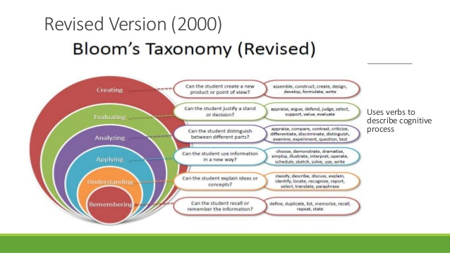
3#
Taksonomi Pembelajaran

Slide 28
Penilaian Kemampuan
SIKAP
KETRAMPILAN
PEMIKIRAN
Kejujuran
Komitmen
Minat
Apresiasi
Ketepatan
Kelancaran
Kecepatan
Kerapian
Benar – Salah
Analitis – Intuitif
Tajam – Ruwet
Pintar – Alot

Slide 29
Ranah Pembelajaran
1. Ranah KOGNITIF
Orientasi pada kemampuan berpikir intelektual yang paling sederhana sampai yang kompleks
3. Ranah AFEKTIF
Orientasi pada perasaan, emosi, sistim nilai, dan sikap
2. Ranah PSIKOMOTOR
Orientasi pada ketrampilan motorik berhubungan dengan anggota badan yang memerlukan koordinasi syaraf dan otot

Slide 30
Belajar menyangkut 3 ranah kemampuan
Teori Bloom
Tujuan belajar juga menyangkut 3 ranah kemampuan
Taksonomi tujuan pembelajaran
(tujuan instruksional)
Ranah kognitif
Ranah psikomotor
Ranah afektif
Tujuan Ranah kognitif
Tujuan Ranah psikomotor
Tujuan Ranah afektif

Slide 31
Taksonomi Bloom
Taksonomi Bloom merujuk pada taksonomi yang dibuat pertama kali oleh Benjamin S. Bloom pada tahun 1956 untuk tujuan pendidikan
Dalam hal ini, tujuan pendidikan dibagi menjadi beberapa domain (ranah, kawasan) dan setiap domain tersebut dibagi kembali ke dalam pembagian yang lebih rinci berdasarkan hierarkinya

Slide 32
Revisi taksonomi Bloom
(Anderson, L.W. & Krathwohl, D.R., 2001)
Level | Taksonomi lama | Taksonomi revisi
C1 | Pengetahuan | Mengingat
C2 | Pemahaman | Memahami
C3 | Aplikasi | Mengaplikasikan
C4 | Analisis | Menganalisis
C5 | Sintesis | Mengevaluasi
C6 | Evaluasi | Mencipta
Sumber: http://file.upi.edu/Direktori/FPMIPA/JUR._PEND._BIOLOGI/ANA_RATNAWULAN/taksonomi_Bloom_revisi.pdf

Slide 33
Dimensi proses kognitif
Level | Dimensi proses kognitif | Deskripsi
C1-Mengingat | Mengenali Mengingat | Dapatkah mahasiswa mengingat informasi?
C2-Memahami | Menafsirkan Memberi contoh Meringkas Menarik inferensi Membandingkan Menjelaskan | Dapatkah mahasiswa menjelaskan sebuah ide atau konsep?
C3-Mengaplikasikan | Menjalankan mengimplementasikan | Dapatkah mahasiswa menggunakan informasi dengan cara yang baru?
C4-Menganalisis | Menguraikan Mengorganisir Menemukan makna tersirat | Dapatkah mahasiswa membedakan antara bagian yang berbeda?
C5-Mengevaluasi | Memeriksa Mengritik | Dapatkah mahasiswa menjustifikasi sebuah pendirian atau keputusan?
C6-Mencipta | Merumuskan Merencanakan Memroduksi | Dapatkan mahasiswa menciptakan produk baru atau sudut pandang(an) baru?

Slide 34
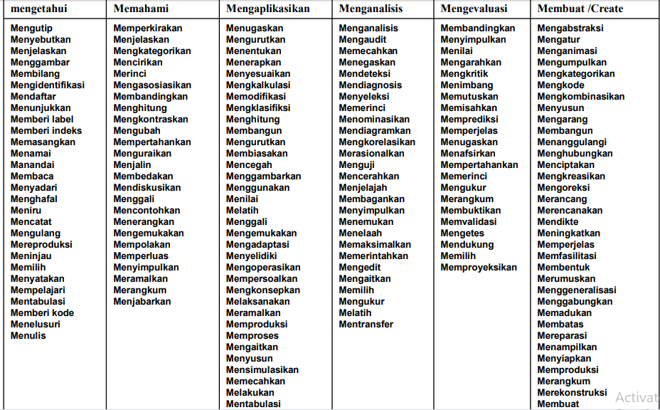
KKO taksonomi revisi

Slide 35
Ranah Psikomotor
(Harrow D., 1972)
Level | Deskripsi | Kata Kerja
P1-Imitasi | perilaku yang dilakukan oleh mahasiswa setelah ia meniru perilaku yang dilakukan orang lain | mengikuti, mengulangi, menggambarkan, menguapkan, menggabungkan, mengatur, menyesuaikan
P2-Manipulasi | perilaku yang dilakukan oleh mahasiswa tanpa bantuan visual namun diberi petunjuk berupa intruksi tertulis maupun intrusi verbal | mendapatkan, membuat, memanipulasi, merancang
P3-Presisi | mahasiswa dapat melakukan suatu perilaku dengan baik tanpa contoh visual, instruksi tertulis maupun instruksi verbal | dengan tepat, dengan lancar tanpa kesalahan
P4-Artikulasi | perilaku mahasiswa yang menunjukkan serangkaian gerakan dengan akurat , urutan yang benar dan tepat | selaras, terkoordinasi, stabil, lancar, mensketsa, menimbang, menjeniskan
P5-Naturalisasi | perilaku atau gerakan tertentu yang dilakukan mahasiswa secara spontan dan otomatis | dengan otomatis, dengan sempurna, dengan benar, memutar, memindah, menarik, mendorong
Sumber: https://belajartaksonomiharrow.blogspot.com/2018/12/taksonomi-harrow.html

Slide 36
Ranah Afektif
(Krathwol D. & Bloom B., 1964)
Level | Deskripsi | Kata Kerja
A1-Penerimaan | penerimaan masalah, situasi, gejala, nilai dan keyakinan secara pasif | memilih, mempertanyakan, mengikuti, memberi, menganut, mematuhi, dan meminati
A2-Merespon | jawaban dan kesenangan menanggapi atau merealisasikan sesuatu yang sesuai dengan nilai-nilai yang dianut masyarakat | menjawab, membantu, mengajukan, mengompromi, menyenangi, menyambut, mendukung, menyetujui, menampilkan, melaporkan, memilih, mengatakan, memilah, dan menolak
A3-Penilaian | memberikan nilai, penghargaan dan kepercayaan terhadap suatu gejala atau stimulus tertentu | mengasumsikan, meyakini, melengkapi, meyakinkan, memperjelas, memprakarsai, mengundang, menggabungkan, mengusulkan, menekankan, dan menyumbang
A4-Mengelola | konseptualisasi nilai-nilai menjadi sistem nilai, serta pemantapan dan prioritas nilai yang telah dimiliki | menganut, mengubah, menata, mengklasifikasikan, mengombinasi, mempertahankan, membangun, membentuk pendapat, memadukan, mengelola, menegosiasikan, dan merembuk
A5-Karakterisasi | keterpaduan semua sistem nilai yang telah dimiliki seseorang yang mempengaruhi pola kepribadian dan tingkah lakunya | mengubah perilaku, berakhlak mulia, mempengaruhi, mendengarkan, mengkualifikasi, melayani, menunjukkan, membuktikan dan memecahkan
Sumber: http://p3ai.polsri.ac.id/admin/assets/files/7325Taksonomi%20Bloom.pdf

Slide 37
K o m e n t a r ?
P e r t a n y a a n ?

Slide 38

4#
Kurikulum dan Fungsinya

Slide 39
Kurikulum Pendidikan Tinggi
Seperangkat rencana dan pengaturan mengenai tujuan, isi, dan bahan ajar serta cara yang digunakan sebagai pedoman penyelenggaraan kegiatan pembelajaran untuk mencapai tujuan pendidikan tinggi
(UU Dikti No.12/2012 Pasal 35)
Berkembangnya potensi peserta didik agar menjadi manusia yang beriman dan bertakwa kepada Tuhan YME, berakhlak mulia, sehat, berilmu, kreatif, mandiri, dan menjadi warga negara yang demokratis serta bertanggung jawab (UU No.20/2003)

Slide 40
Kurikulum Pendidikan Tinggi dikembangkan oleh setiap Perguruan Tinggi dengan mengacu pada Standar Nasional Pendidikan Tinggi untuk setiap Program Studi yang mencakup pengembangan kecerdasan intelektual, ahlak mulia, dan keterampilan

Slide 41
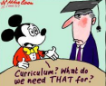
Kurikulum
Seperangkat rencana dan pengaturan mengenai
(PermenRistekDikti No.44/2015 Pasal 1)
Capaian pembelajaran lulusan
yang digunakan sebagai pedoman penyelenggaraan progam studi
Bahan kajian
Proses
Penilaian
Pengetahuan
Keterampilan Umum
Sikap
Keterampilan Khusus
Kurikulum tidak hanya sekedar sebaran mata kuliah dan
bobot sks setiap semester

Slide 42
Capaian Pembelajaran Lulusan (CPL) Uvers
Tujuan & Keunggulan Program Studi
Profil Lulusan Progam Studi
CPL Program Studi
Bahan Kajian & CP Mata Kuliah
Rencana Pembelajaran Semester (RPS)
Dalam Buku Kurikulum perlu selalu ada benang merah yang menunjukkan bahwa CPL Program Studi dapat dicapai melalui proses pembelajaran selama masa pendidikan

Slide 43

Pembelajaran
Pembelajaran adalah penyediaan sistem lingkungan yang mengakibatkan terjadinya proses belajar pada diri mahasiswa

Slide 44
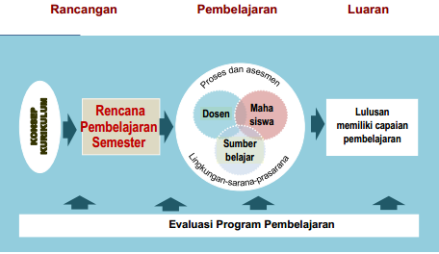
Kurikulum sebagai Program Pembelajaran

Slide 45
Ciri-ciri pembelajaran
Adanya unsur dosen
Adanya unsur mahasiswa
Adanya aktivitas dosen dan mahasiswa
Adanya interaksi antar dosen – mahasiswa
Bertujuan ke arah perubahan tingkah laku mahasiswa
Proses dan hasilnya terencana/terprogram

Slide 46

Mengapa perlu pembelajaran ?
Peristiwa belajar tidak selalu terjadi atas inisiatif diri individu
Individu perlu bantuan untuk mengembangkan potensinya
Perlu lingkungan yang kondusif untuk perkembangan diri

Slide 47
Model Pembelajaran
Model Belajar | Aktivitas Mahasiswa | Aktivitas Dosen
Small group discussion | Membentuk kelompok (5-10), memilih bahan diskusi, mempresentasikan paper dan mendiskusikan di kelas | Membuat rancangan bahan diskusi dan aturan diskusi, menjadi moderator dan sekaligus mengulas pada setiap akhir sesi diskusi mahasiswa
Simulasi | Mempelajari dan menjalankan suatu peran yang ditugaskan kepadanya, atau mempraktekkan/mencoba berbagai model (komputer) yang telah disiapkan | Merancang situasi/kegiatan yang mirip dengan sesungguhnya bisa berupa bermain peran, model komputer, atau berbagai latihan simulasi, kemudian membahas kinerja mahasiswa

Slide 48
Model Belajar | Aktivitas Mahasiswa | Aktivitas Dosen
Discovery learning | Mencari, mengumpulkan, dan menyusun informasi yang ada untuk mendeskipsikan suatu pengetahuan | Menyediakan data atau petunjuk (metode) untuk menelusuri suatu pengetahuan yang harus dipelajari oleh mahasiswa, memeriksa dan memberi ulasan terhadap hasil belajar mandiri mahasiswa
Self-directed learning | Merencanakan kegiatan belajar, melaksanakan, dan menilai pengalaman belajarnya sendiri | Sebagai fasilitator memberi arahan, bimbingan, dan konfirmasi terhadap kemajuan belajar yang telah dilakukan individu mahasiswa

Slide 49
Model Belajar | Aktivitas Mahasiswa | Aktivitas Dosen
Cooperative learning | Membahas dan menyimpulkan masalah/tugas yang diberikan dosen secara berkelompok | Merancang dan memonitor proses belajar dan hasil belajar kelompok mahasiswa, menyiapkan suatu masalah/kasus atau bentuk tugas untuk diselesaikan oleh mahasiswa secara bekelompok
Colaborative learning | Bekerja sama dengan anggota kelompoknya dalam mengerjakan tugas, membuat rancangan poses dan bentuk penilaian berdasarkan konsensus kelompoknya sendiri | Merancang tugas yang bersifat open-ended, sebagai fasilitator dan motivator

Slide 50
Model Belajar | Aktivitas Mahasiswa | Aktivitas Dosen
Contextual instruction | Membahas konsep (teori) dan kaitannya dengan situasi nyata, melakukan studi lapangan/terjun di dunia nyata untuk mempelajari kesesuaian teori | Menjelaskan bahan kajian yang bersifat teori dan mengaitkannya dengan situasi nyata kehidupan sehari-hari atau kerja profesional, menyusun tugas untuk studi mahasiswa terjun ke lapangan
Project-based learning | Mengerjakan tugas (proyek) yang telah dirancang secara sistematis, menunjukkan kinerja dan mempertanggungjawabkan hasil kerjanya di forum | Merancang suatu tugas (proyek) yang sistematik agar mahasiswa belajar pengetahuan dan keterampilan melalui proses pencarian yang terstruktur dan kompleks, merumuskan dan melakukan proses bimbingan dan asesmen

Slide 51
K o m e n t a r ?
P e r t a n y a a n ?

Slide 52
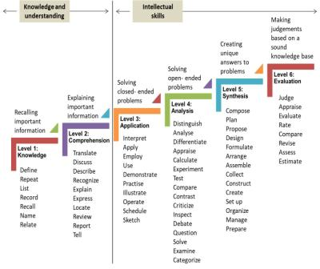
5#
Analisis Pembelajaran

Slide 53
Tujuan Pembelajaran
Penetapan dan perumusan tujuan pembelajaran menjadi dasar :
  Menyusun alat/instrumen penilaian
  Menentukan materi/pengalaman yang diperlukan
  Memilih dan menentukan sarana (alat pelajaran, alat peraga, media) yang diperlukan
  Memilih dan menentukan metode pembelajaran yang diperlukan
Merupakan perilaku yang diharapkan dapat dicapai mahasiswa sehubungan dengan aktivitas pembelajaran yang dilakukan

Slide 54
Merumuskan Tujuan Pembelajaran
Unsur yg perlu ada dalam tujuan pembelajaran: A-B-C-D
A. (Audience)
mahasiswa mana, semester ke berapa
B. (Behaviour)
Kompetensi yang diharapkan dicapai mahasiswa setelah mengikuti perkuliahan:
  Verb (kata kerja) yang operasional, seperti menyebutkan, menjelaskan, menganalisis, dll
  Object (kata benda), seperti rumus, korelasi, kesehatan, definisi, dll. yang merupakan materi atau bahan yang dipelajari oleh mahasiswa

Slide 55
C. (Condition)
Batasan yang dikenakan kepada mahasiswa atau alat yang digunakan mahasiswa pada saat dites
  Dengan diberikan berbagai rumus……….
D. (Degree)
Tingkat keberhasilan mahasiswa untuk mencapai kompetensi atau perilaku tersebut
  Paling sedikit 80% benar
  Dalam waktu 2 jam….

Slide 56
Syarat Rumusan Tujuan
berorientasi kepada mahasiswa, bukan kepada dosen atau matakuliah
berorientasi kepada hasil belajar, bukan kepada proses belajar

Slide 57
No | Rumusan | Orientasi | Status
1 | Dosen mengajarkan tentang menyusun resep campuran obat
2 | Mahasiswa dapat menyusun resep campuran obat
3 | Matakuliah ini akan membahas secara mendalam berbagai metode menyusun resep campuran obat
4 | Mahasiswa akan mendiskusikan pengaruh susunan ukuran butir agregat pada sifat beton semen
5 | Mahasiswa mampu menguji, menganalisis dan memilih agregat sesuai untuk digunakan membuat beton semen
Dosen
Salah
Mahasiswa
Benar
Matakuliah
Salah
Proses
Salah
Mahasiswa
Benar

Slide 58
Analisis Pembelajaran
Mengidentifikasi semua kemampuan yang harus dikuasai mahasiswa
Menentukan urutan pelaksanaan pembelajaran
Menentukan titik awal proses pembelajaran (melalui penentuan perilaku awal mahasiswa)

Slide 59
Yang Dilakukan
Melakukan analisis pembelajaran satu mata kuliah
Menulis subcapaian pembelajaran (sub CP MK) yang diturunkan dari capaian pembelajaran mata kuliah (CP MK)
Membuat diagram pencapaian/peta capaian pembelajaran mata kuliah

Slide 60
CP MK adalah tujuan yang diharapkan dapat dicapai oleh mahasiswa sesudah mengikuti kegiatan pembelajaran satu mata kuliah
CP MK adalah bagian dari CP lulusan dalam lingkup kurikulum prodi
Diagram pencapaian/peta CP MK menunjukkan alur pencapaian CP MK

Slide 61
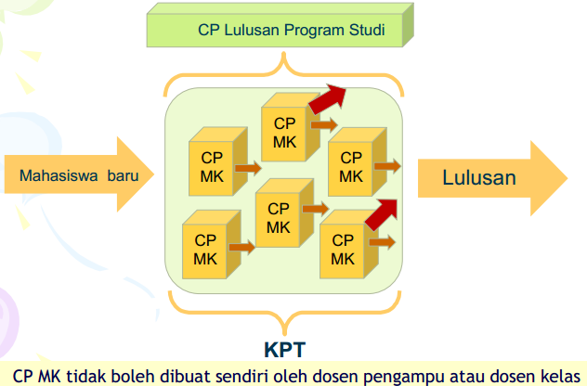

Slide 62
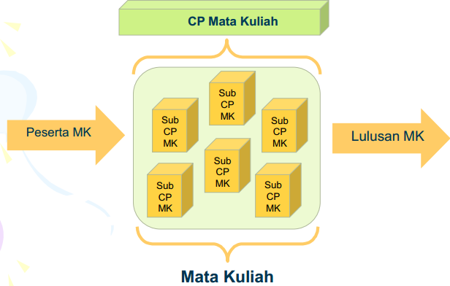

Slide 63
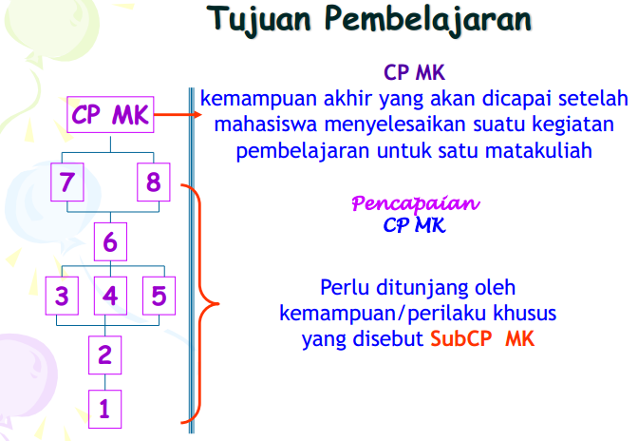

Slide 64
Peta Pembelajaran
Struktur kemampuan:
HIRARKHIKAL
PROSEDURAL
PENGELOMPOKAN
KOMBINASI

Slide 65
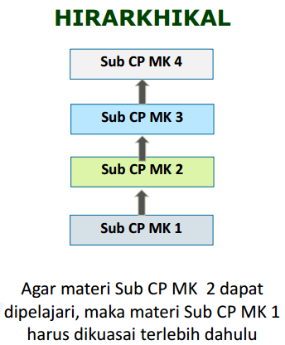
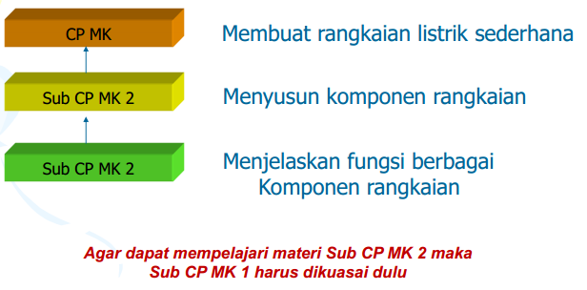

Slide 66
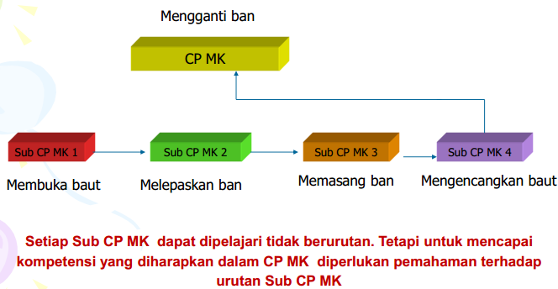
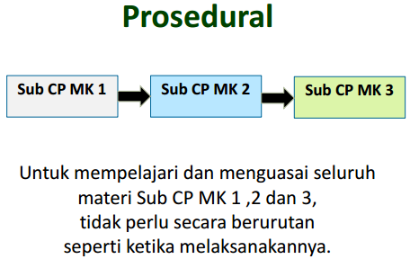

Slide 67
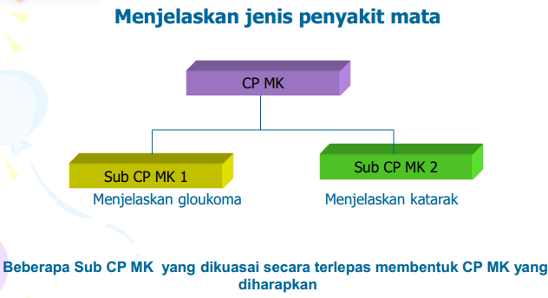
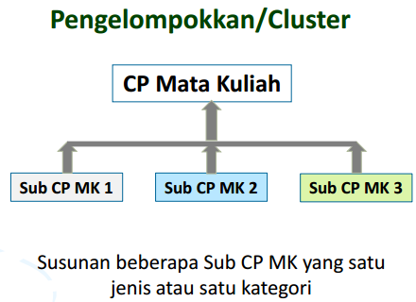

Slide 68
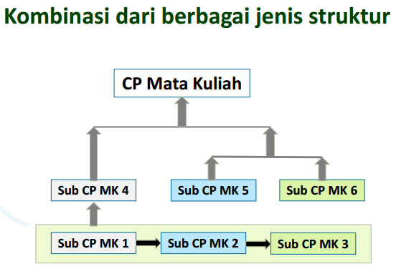

Slide 69
K o m e n t a r ?
P e r t a n y a a n ?

Slide 70
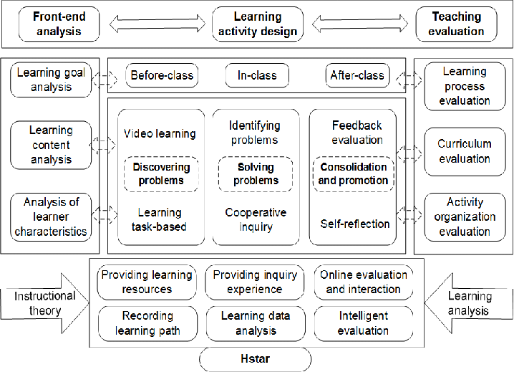
6#
RPS dan Sistem Pembelajaran

Slide 71
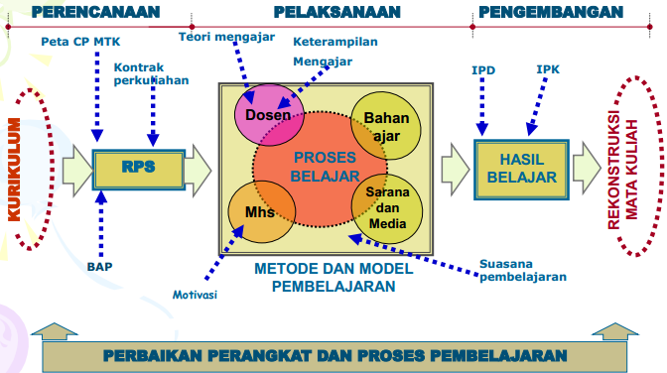
Sistem Pembelajaran

Slide 72
Rencana Pembelajaran Semester (RPS)
Tujuan:
rancangan pembelajaran setiap MK → menjamin tercapainya capaian pembelajaran lulusan (CPL)
rancangan pembelajaran → menjamin tercapainya capaian pembelajaran Mata kuliah (CP-MK)
panduan bagi dosen, tim dosen (asisten), teknisi, dan mahasiswa akan proses pembelajaran yang akan dilaksanakan, capaian pembelajaran yang direncanakan, dan indikator ketercapaian
panduan bagi dosen, tim dosen (asisten) dalam melaksanakan, mengevaluasi, dan melaporkan hasil penilaian
sebagai salah satu instrumen penjaminan mutu pendidikan Program Studi

Slide 73
K o m e n t a r ?
P e r t a n y a a n ?

Slide 74


